Slide 1
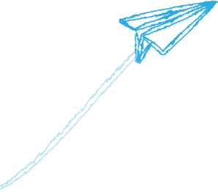



TRƯỜNG TIỂU HỌC NGUYỄN KHUYẾN
NHIỆT LIỆT CHÀO MỪNG CÁC THẦY GIÁO, CÔ GIÁO
VỀ DỰ GIỜ
MÔN:TỰ NHIÊN VÀ XÃ HỘI
LỚP 3B
Người thực hiện: Cô giáo Nguyễn Thị Nhị

Slide 2

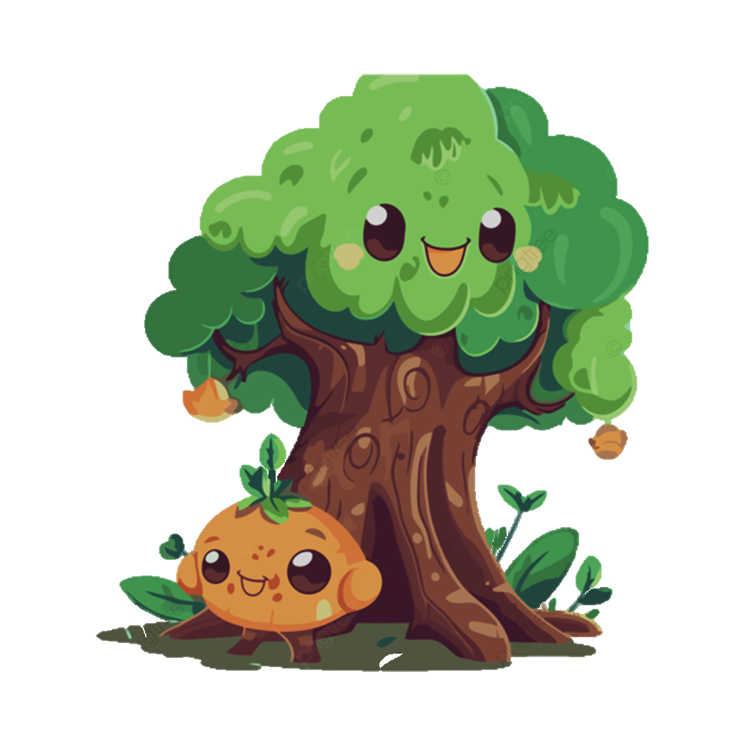


Slide 3
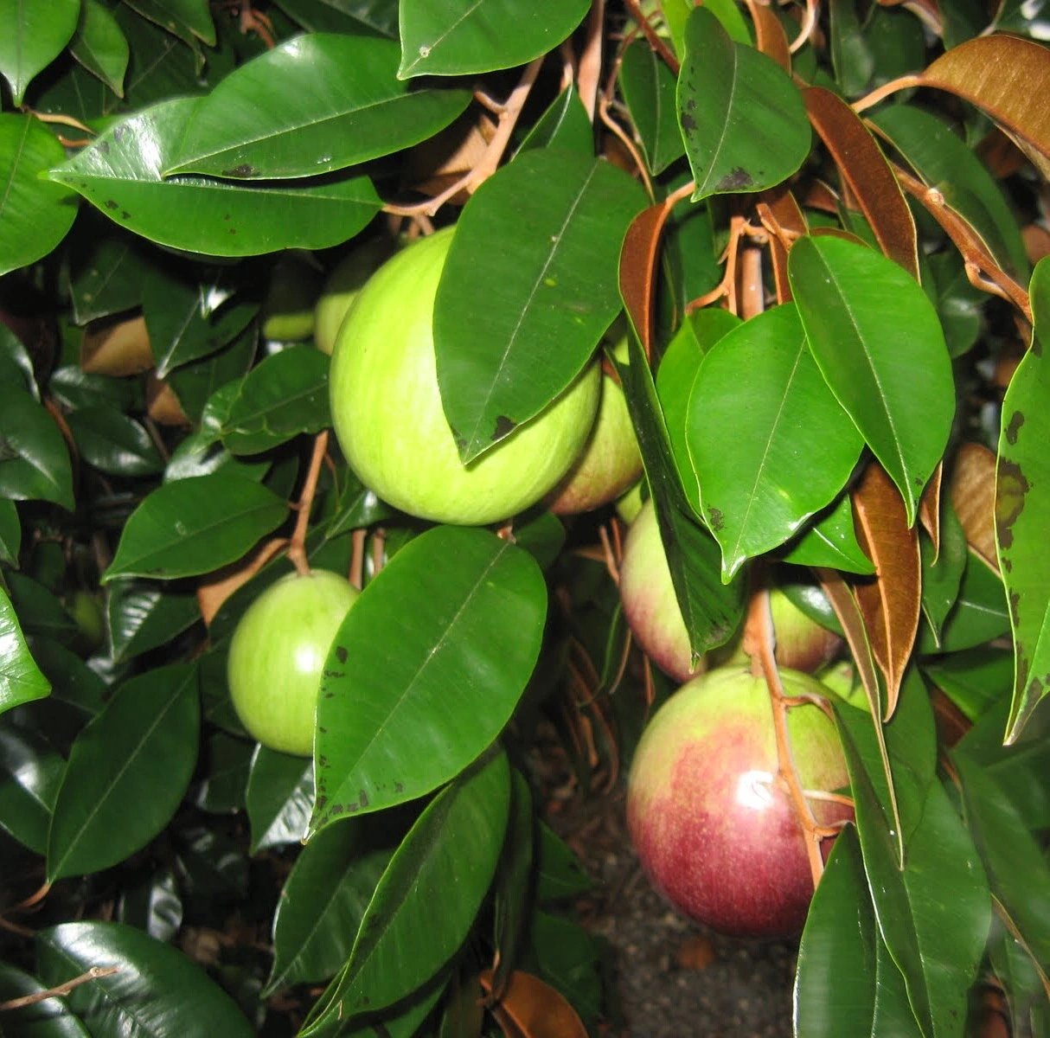
Lá thì trên biếc dưới nâu
Quả tròn chín ngọt
như bầu sữa thơm?
Là cây gì?
Rất chính xác đó là: Cây vũ sữa

Slide 4
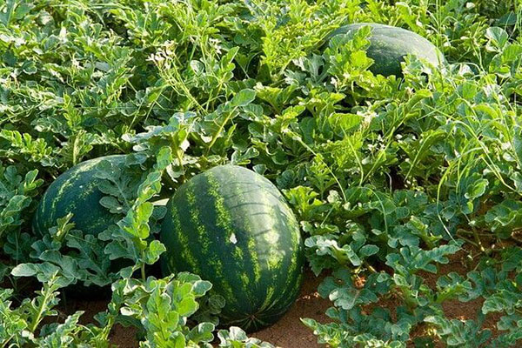
Cây bò trên đất
Lá ráp, quả tròn
Ruột đỏ thơm ngon
Vỏ màu xanh thẫm
Là cây gì?
Woa! các bạn giỏi thật đấy.
Cây dưa hấu.

Slide 5
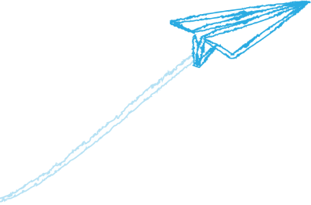
Tự nhiên và xã hội
BÀI 13: MỘT SỐ BỘ PHẬN CỦA THỰC VẬT ( tiết 2)

Slide 6

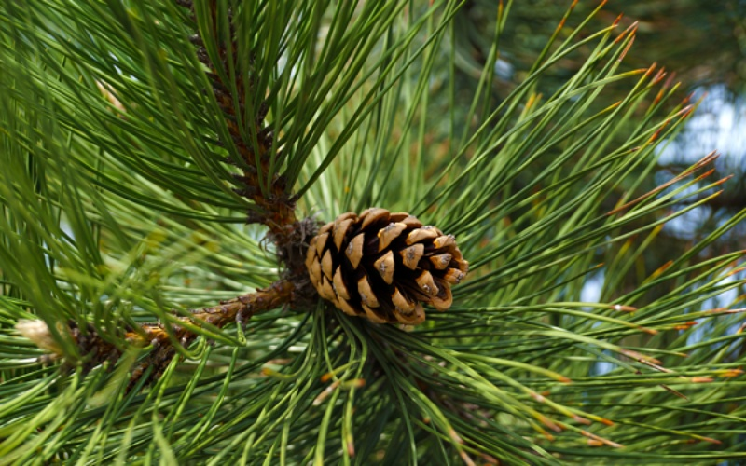

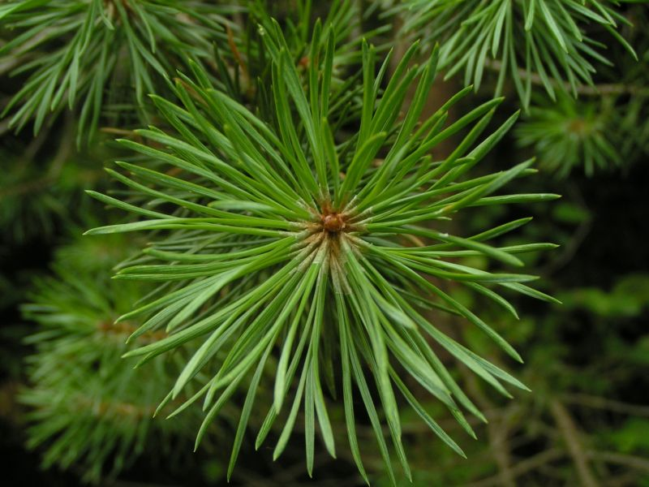

Slide 7


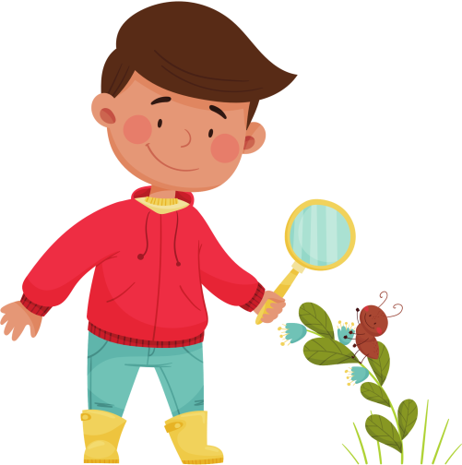
HOẠT ĐỘNG 1:
Chia sẻ trong nhóm :
Những điều con đã biết về lá cây
và đặc điểm lá cây mà con mang đi.

Slide 8
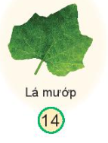
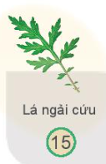
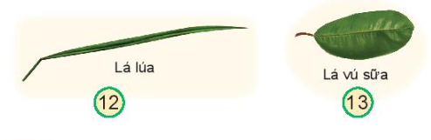
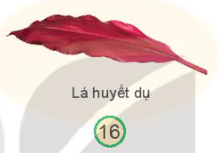
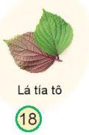
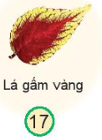
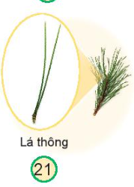
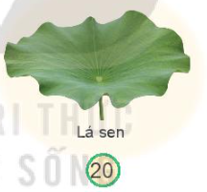
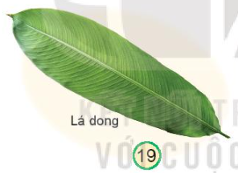
HOẠT ĐỘNG 1:

Slide 9
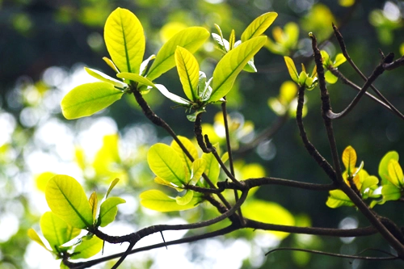
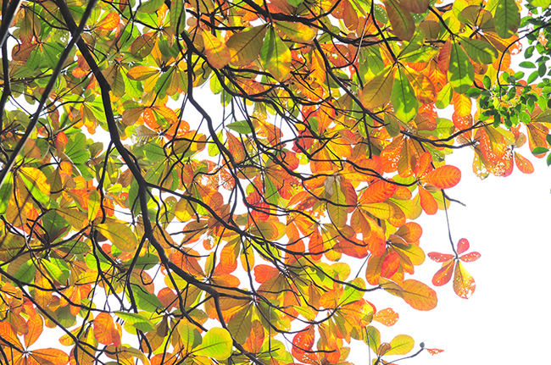
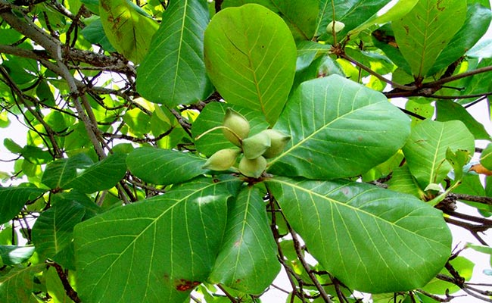
Mùa xuân
Mùa thu, đông
Mùa hè

Slide 10


HOẠT ĐỘNG 1:

Slide 11
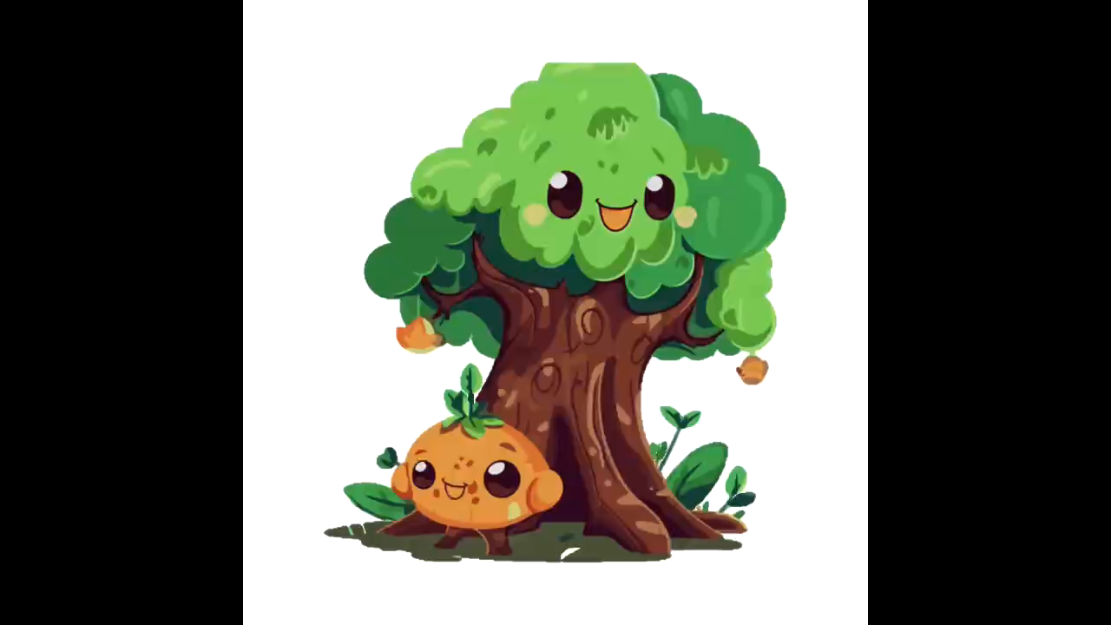

Slide 12
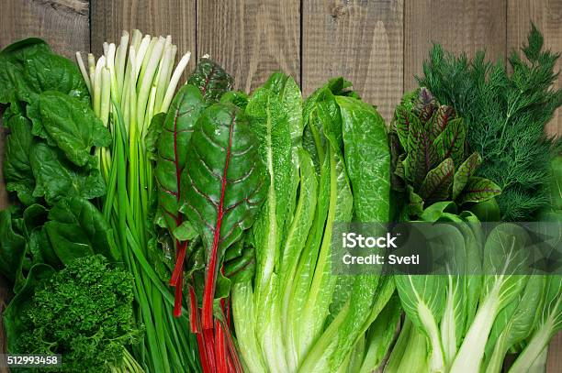
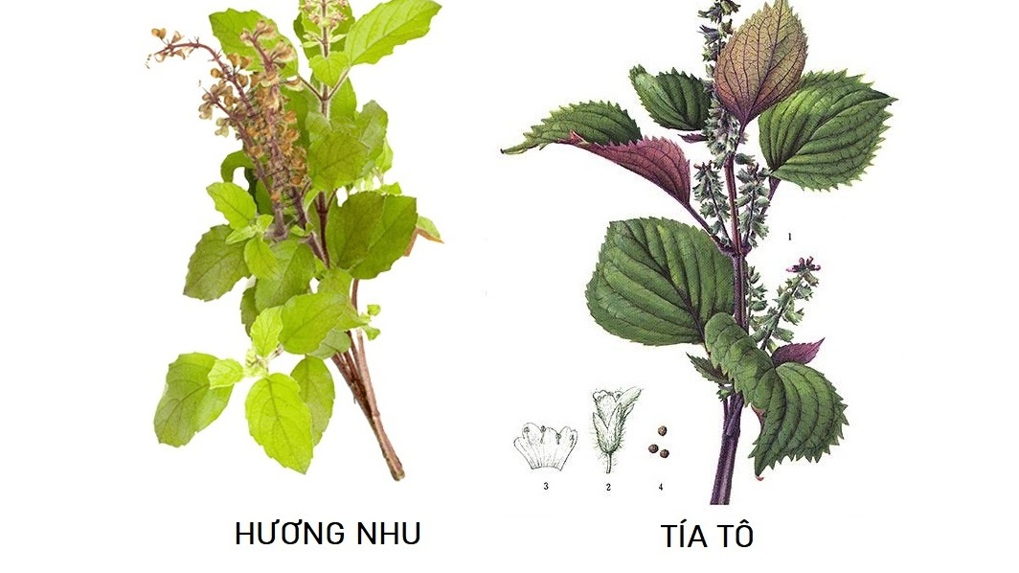
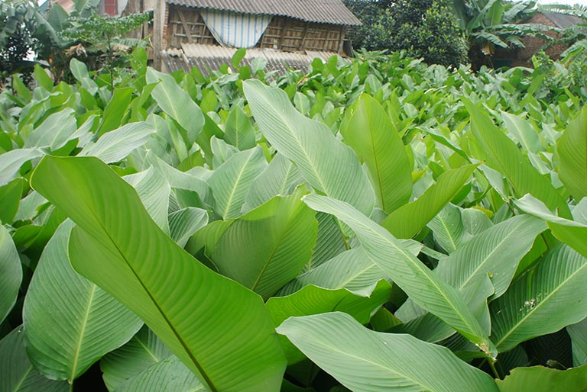
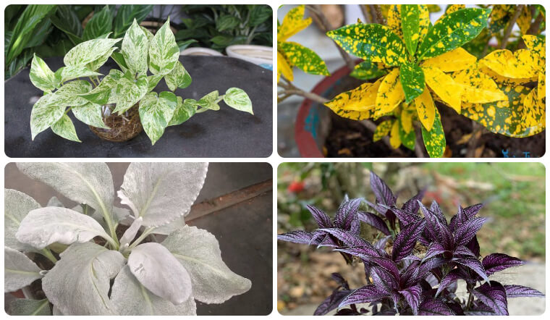
Nêu tác dụng của một số lá cây trong đời sống ?

Slide 13
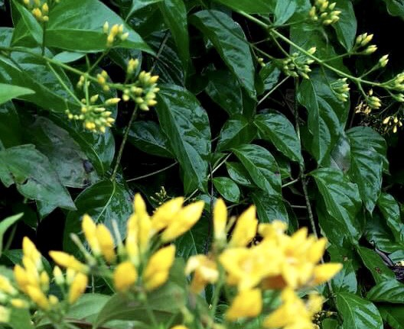
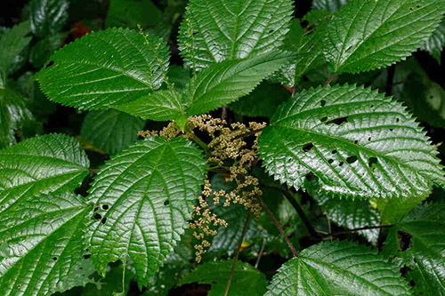
Lá cây có hại
Lá ngón
Lá han

Slide 14
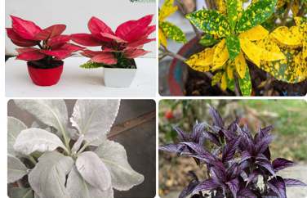
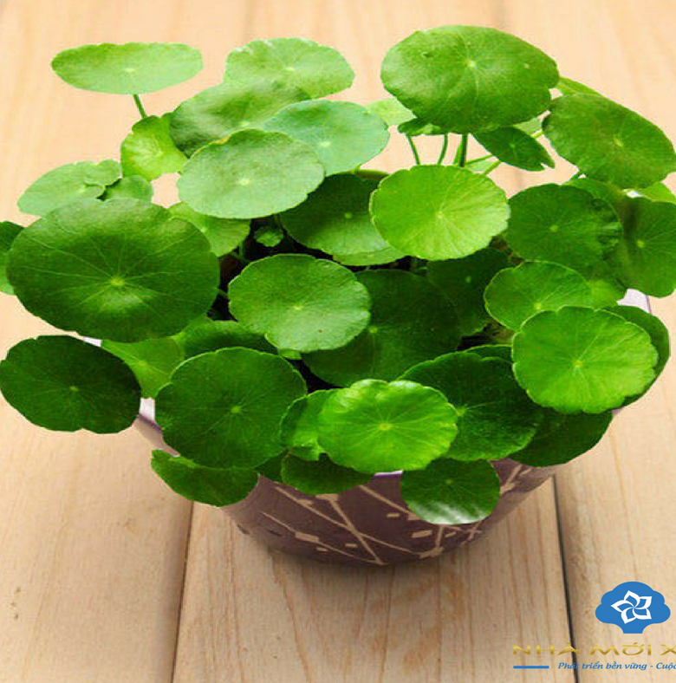
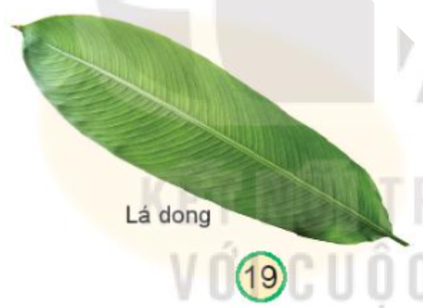
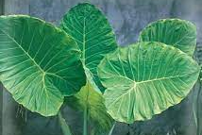
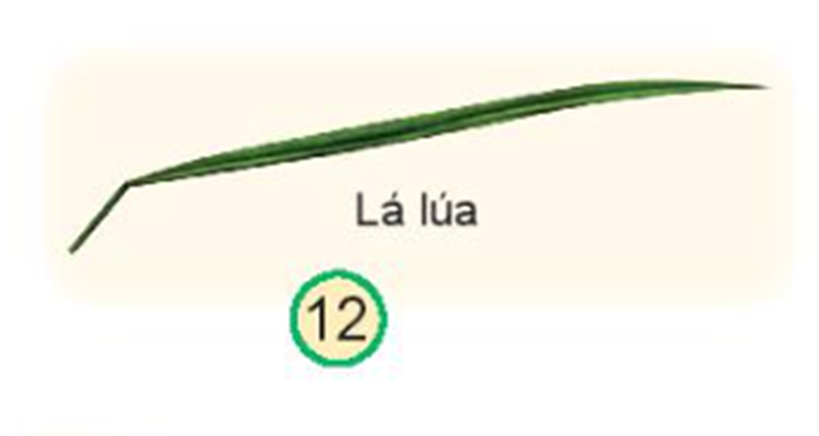
HOẠT ĐỘNG 1:
Nhận xét và so sánh về hình dạng, kích thước, màu sắc của lá cây.
Thường có màu xanh lục, một số có màu đỏ, vàng…
Lá cây
Có nhiều hình dạng, kích thước khác nhau.

Slide 15

HOẠT ĐỘNG 2. Chỉ và nói tên các bộ phận của lá cây.
Thảo luận nhóm bàn

Slide 16
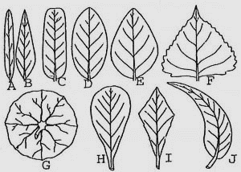
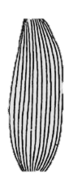


Slide 17
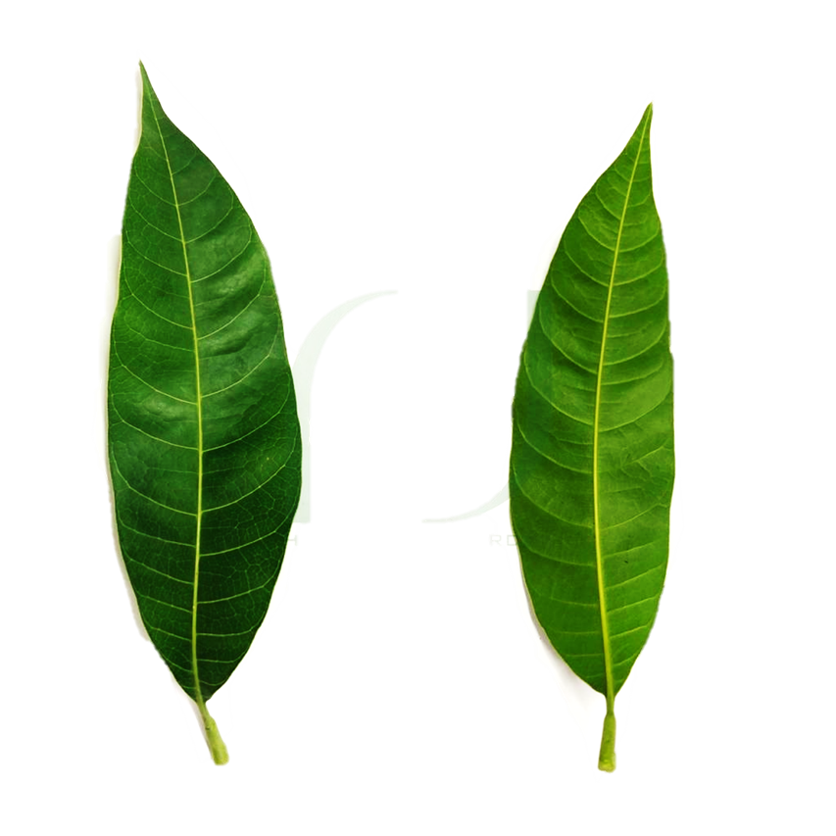
HOẠT ĐỘNG 2.Chỉ và nói tên các bộ phận của lá.
Phiến lá
Gân lá
Cuống lá
Mặt trên lá
Mặt dưới lá

Slide 18
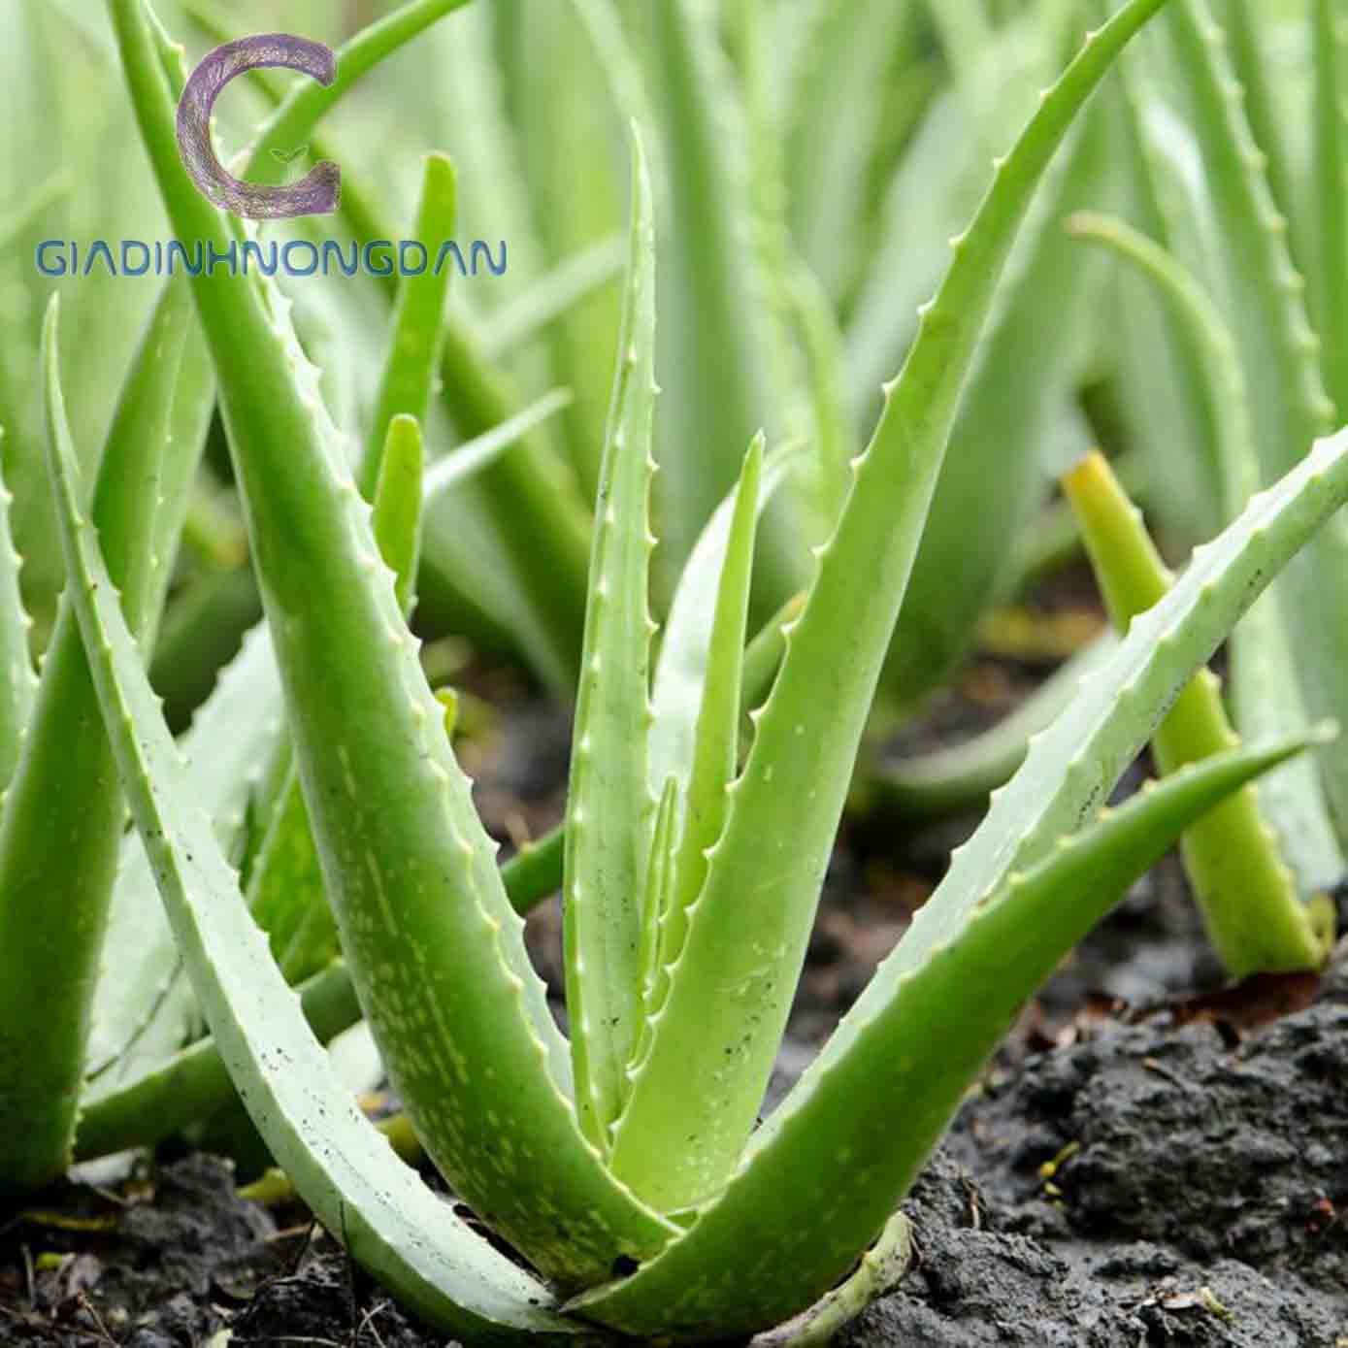
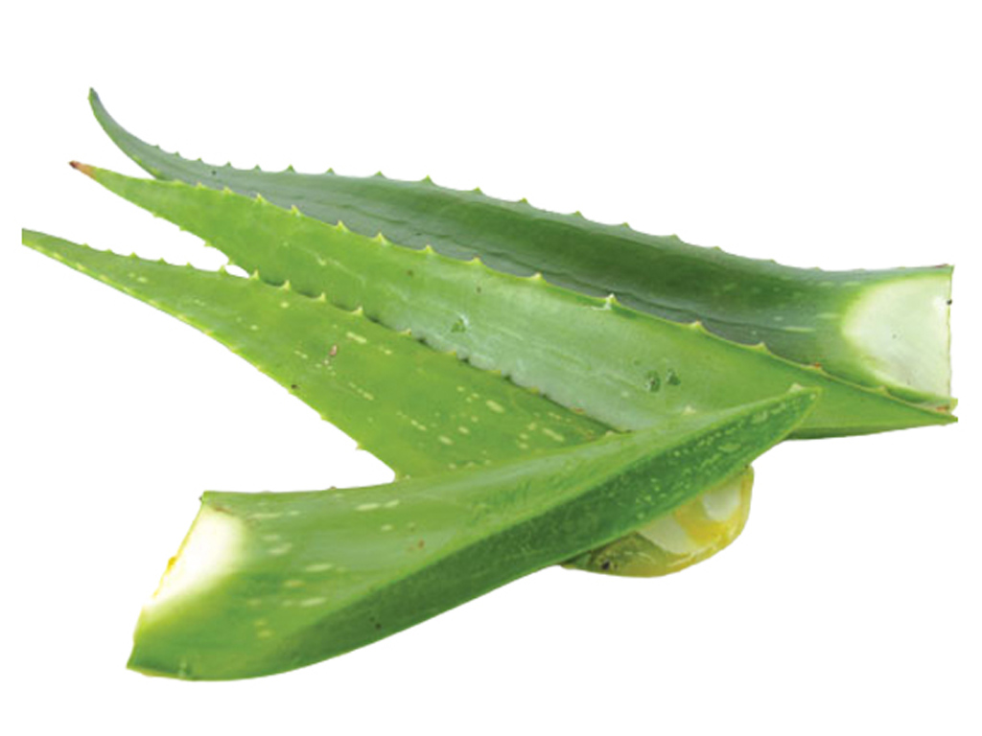

Slide 19
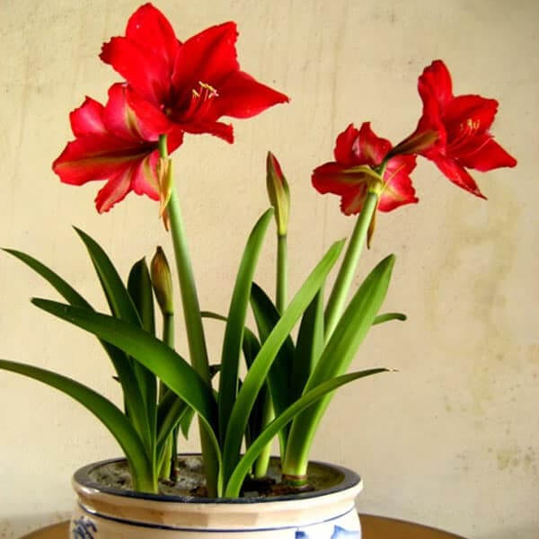
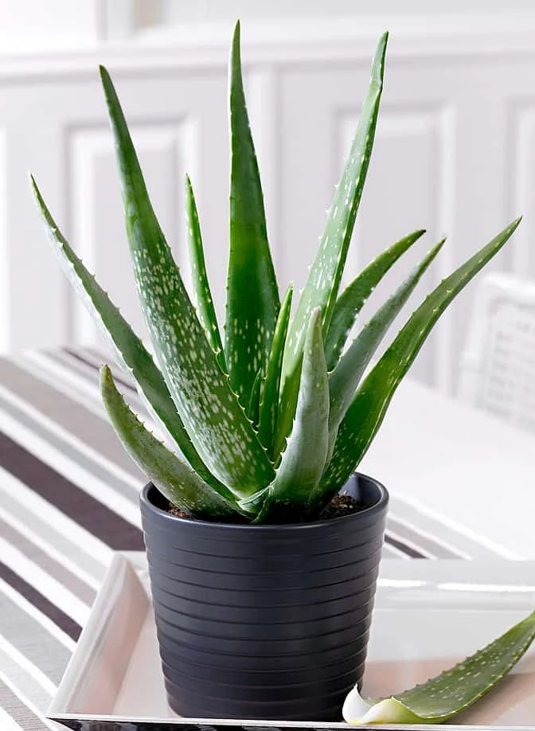
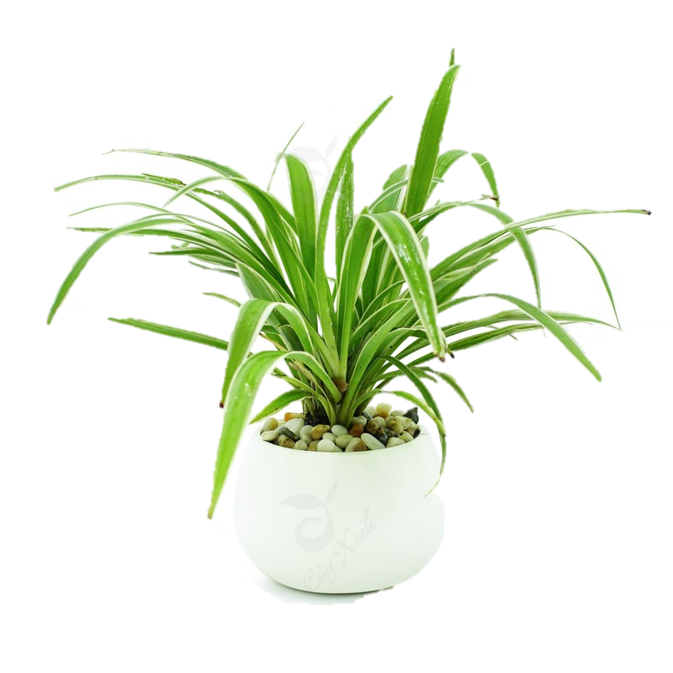
Loa kèn
cây dây nhện (cỏ lan chi)
Nha đam ( lô hội)

Slide 21


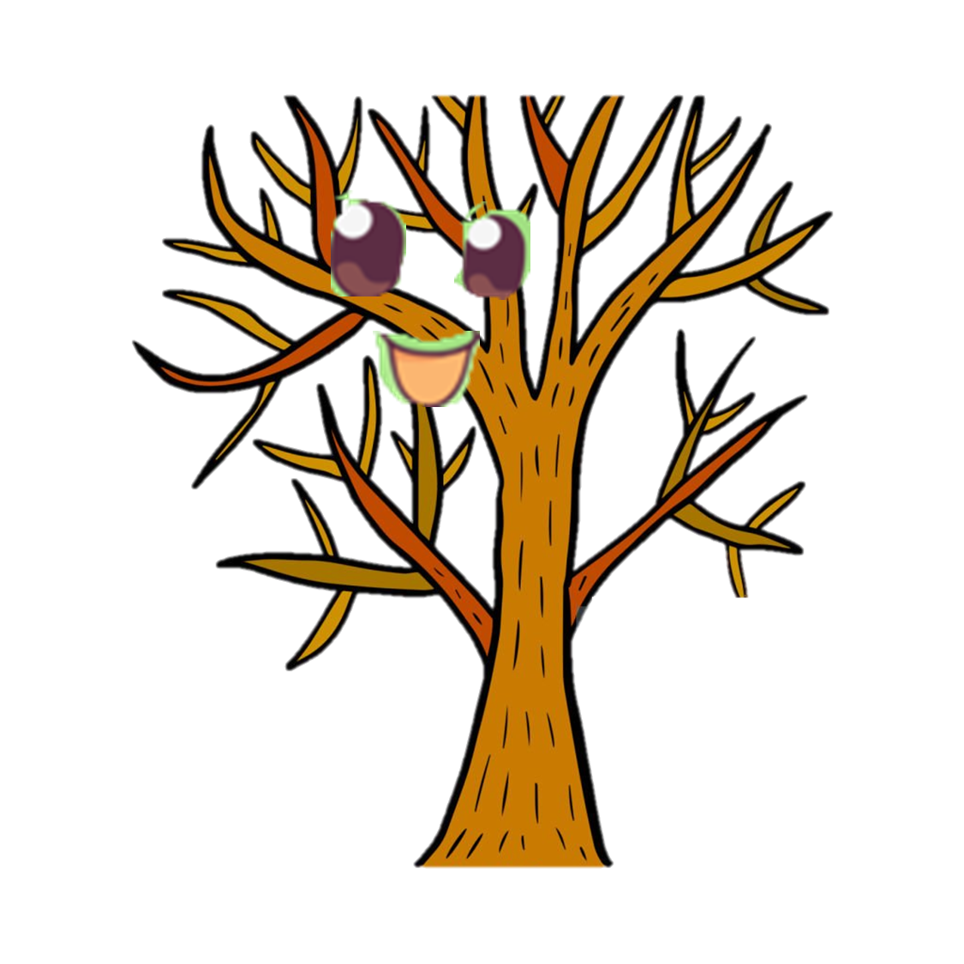
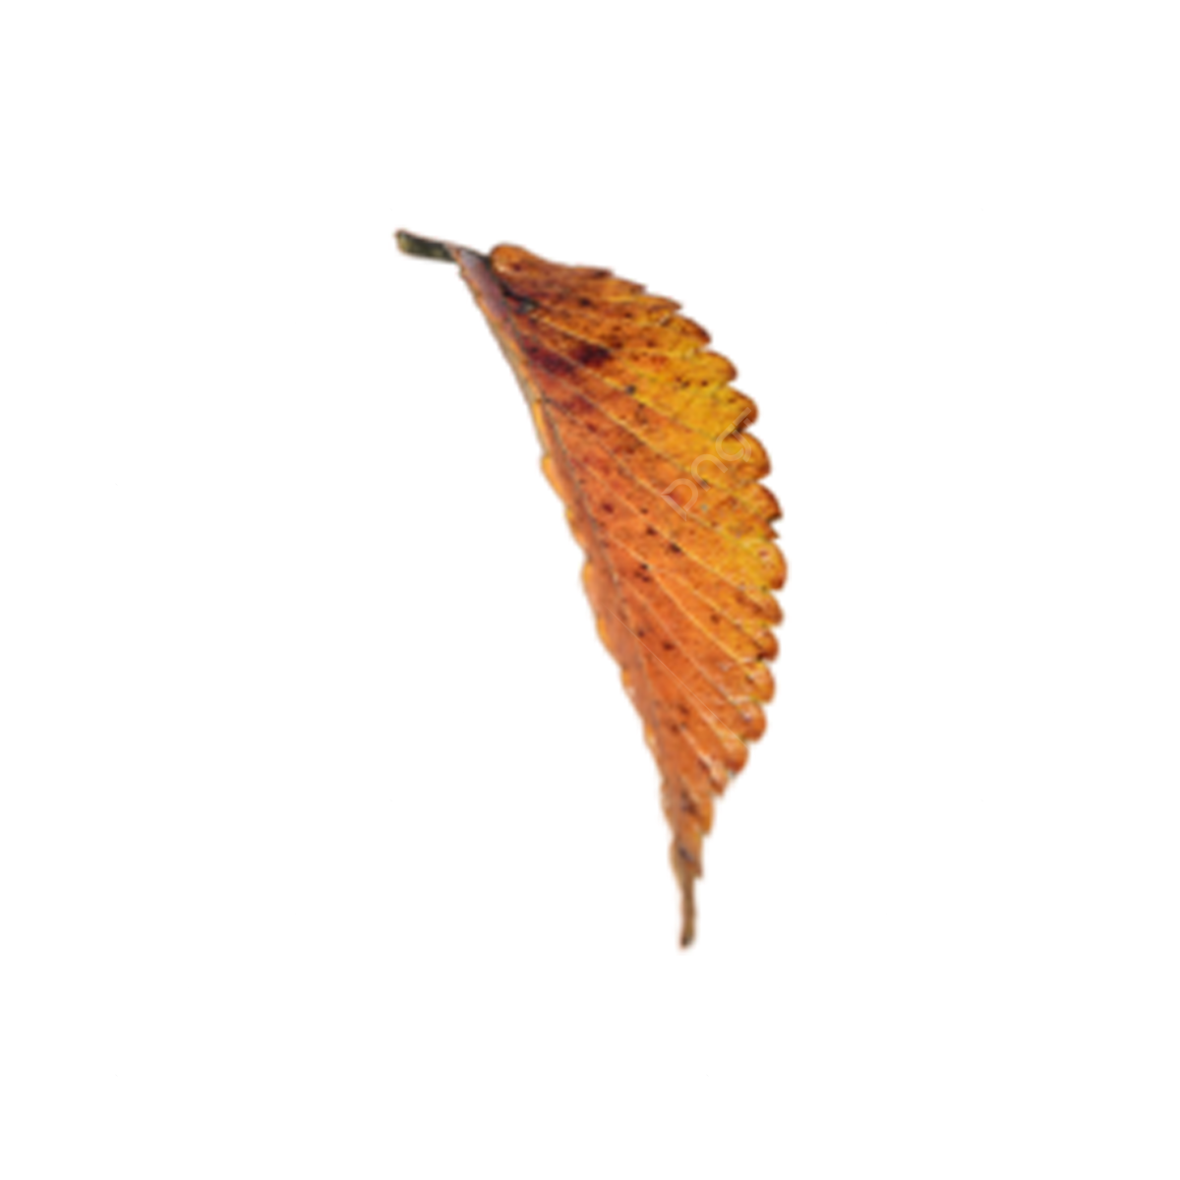

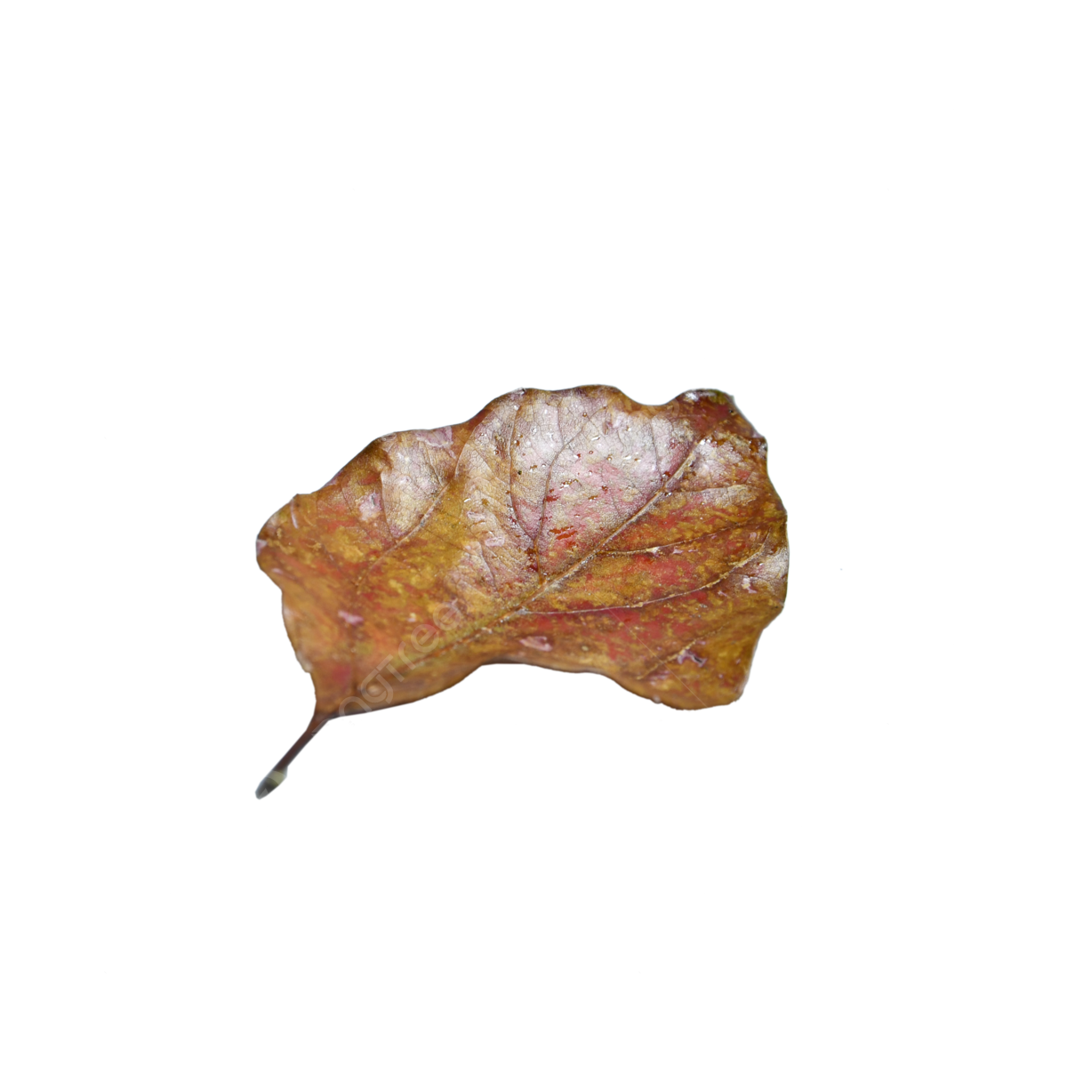

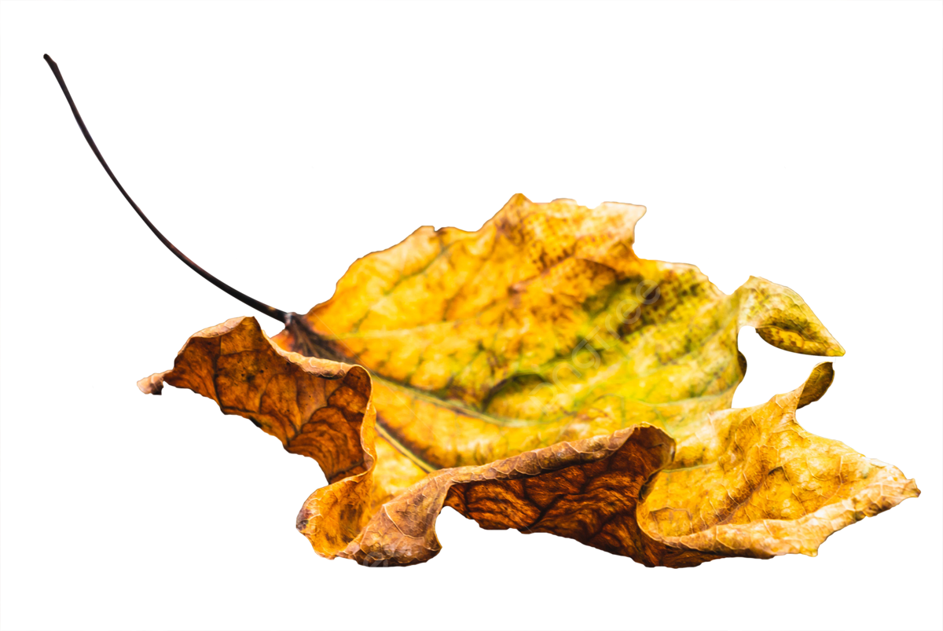
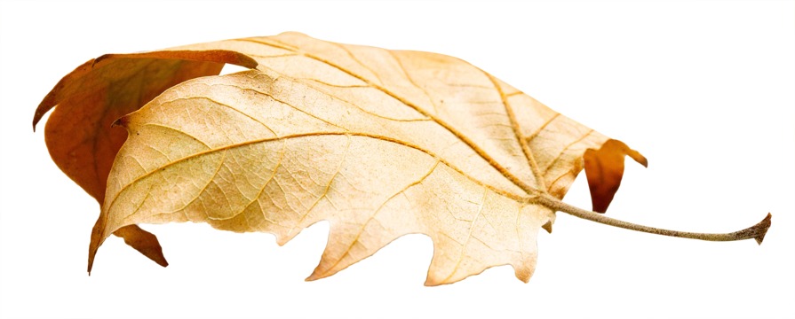

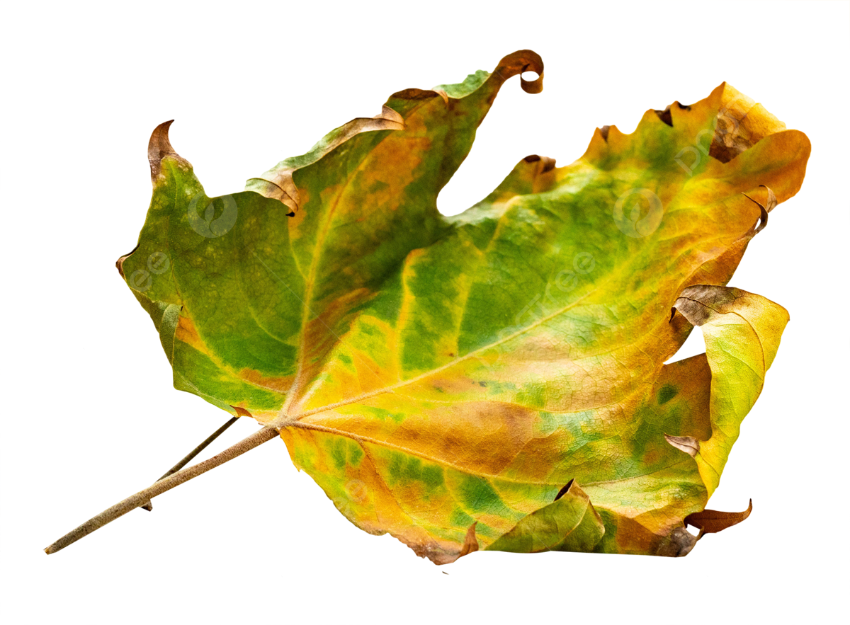

Slide 22

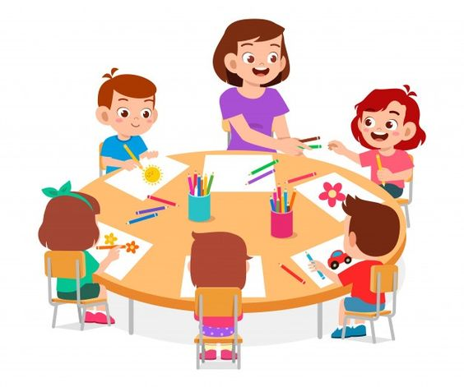
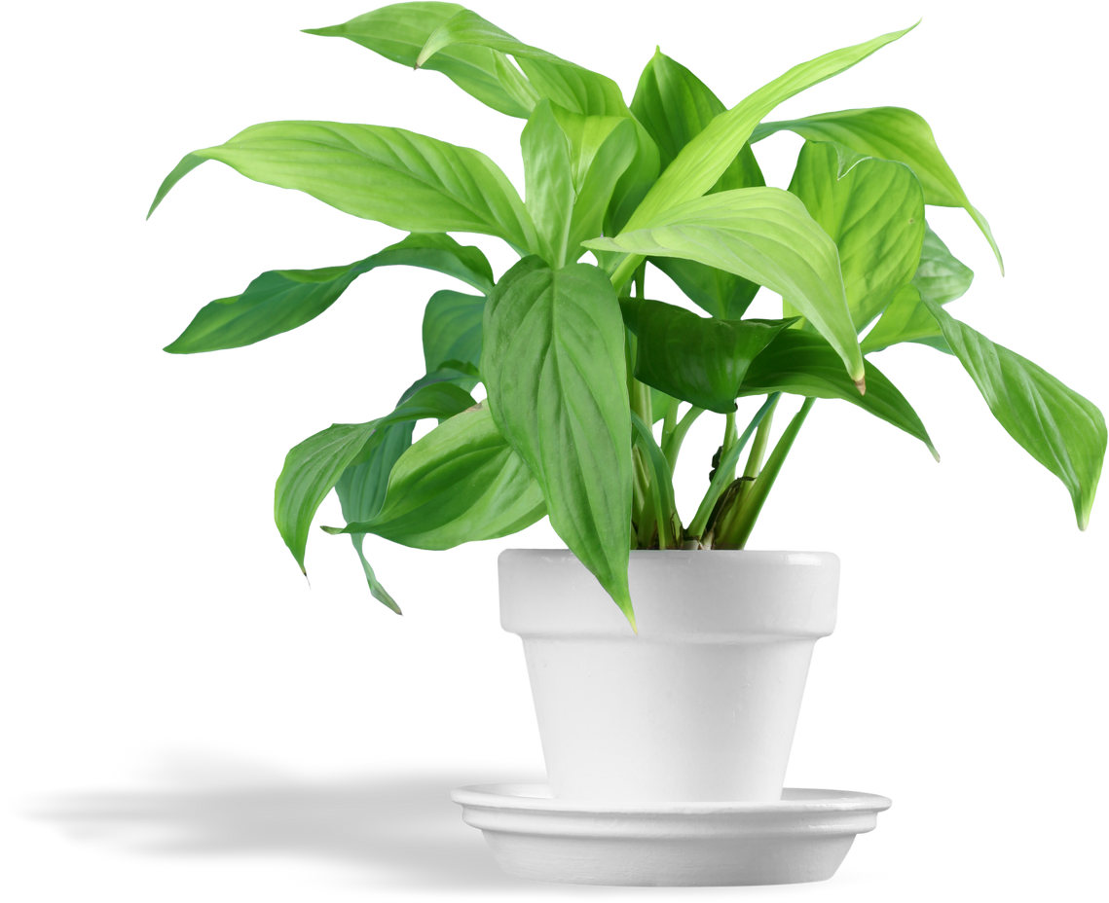
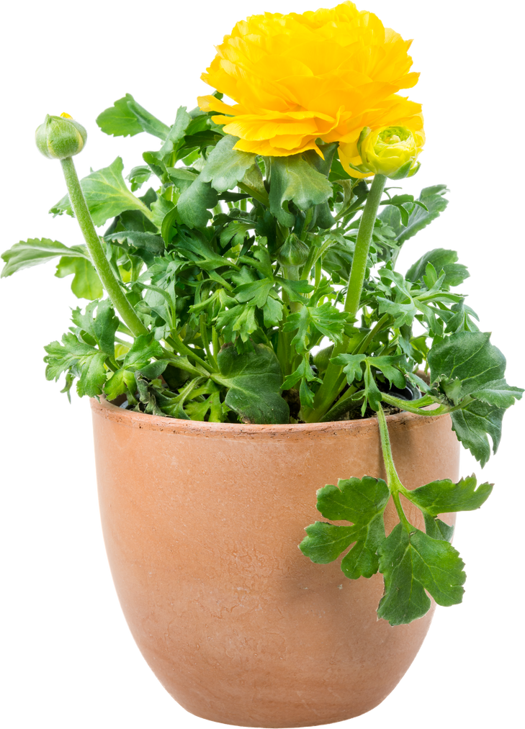
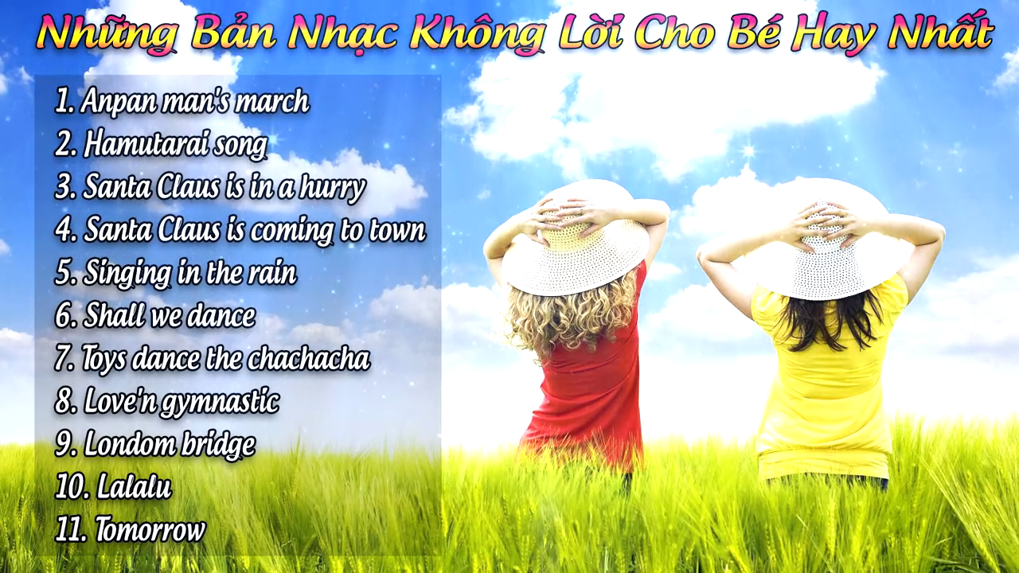
Thực hành
- Mỗi bạn vẽ 1 lá cây, ghi tên các bộ phận của lá cây đó.
- Chia sẻ với các bạn về đặc điểm lá cây mình vừa vẽ.

Slide 23
Thực hành
- Mỗi bạn vẽ 1 lá cây con yêu thích, ghi tên các bộ phận của lá cây đó.
- Chia sẻ với các bạn về đặc điểm lá cây mình vừa vẽ.

Slide 24









Slide 25

Tiết học hôm nay con khám phá được điều gì?

Slide 26
DẶN DÒ
- Chia sẻ kiến thức mình học được với mọi người.
Chuẩn bị cho tiết học sau: 2 loại hoa, 2 loại quả
khác nhau.

Slide 27
XIN TRÂN TRỌNG CẢM ƠN!
Kính chúc quý thầy cô sức khỏe, hạnh phúc
Chúc các em chăm ngoan, học giỏi!

